Slide 1
جلالة الملك الحسين بن طلال رحمه الله
الطّالب: يوسف جاسر اندراوس
الصّف الخامس هـ

Slide 2
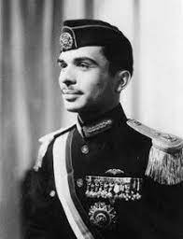
الملك الحسين هو الملك الثالث للمملكة الأردنيّة الهاشميّة.

Slide 3
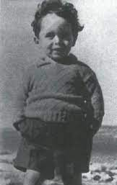
ولد الملك الحسين رحمه الله في عمّان 14/11/1935 وتوفّي عام 1999

Slide 4
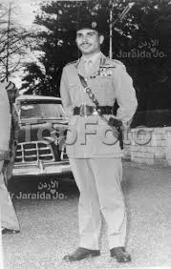
الملك الحسين بن طلال أنهى دراسته الابتدائية فى عمّان ثمّ درس فى كليه فيكتوريا فى الاسكندريه فى مصر و من بعدها فى مدرسة هارو فى المملكة المتحده و هناك درس العلوم العسكرية فى اكاديمية ساندهرست العسكريه الملكيّة.
من هواياته الطيران و قيادة الدراجات و سيارات السّباق.

Slide 5
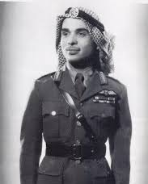
عندما بلغ الخامس العشر من عمره تولّى الحكم تحت الوصاية لأنّ الدّستور الأردنيّ ينصّ على أن يبلغ الملك الثامنة عشر من عمره.

Slide 6
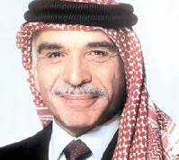
بعدما تولى الملك الحسين بن طلال عرش المملكة الأردنيّة الهاشميّة حاول أن يحقّق نهضة اقتصاديّة وصناعية، وبدأت صناعات الفوسفات و البوتاس والاسمنت، وقام بعمل طرق تغطي المملكة بالكامل، و زادت نسبة التّعليم فى المملكة وارتفع مستوى الرعاية الصحية.

